Slide 1
Gestão por Competências

Slide 2
Estrutura da Apresentação
Analisar os pressupostos e propósitos do modelo de gestão por competências analisando suas relações com o modelo de gestão por resultados;
Analisar a aplicação do modelo de gestão por competências nos processos de planejamento de força de trabalho, recrutamento e seleção de pessoas, capacitação e desenvolvimento profissional e gestão do desempenho;
Identificar relações de interdependência entre estratégia organizacional, capacitação e desenvolvimento profissional e desempenho;
Planejar o mapeamento de competências considerando o contexto organizacional;

Slide 3
Estrutura da Apresentação
Descrever as implicações do Decreto 5.707, de 23/02/2006, bem como dos seus instrumentos de monitoramento sobre o modelo de gestão da capacitação por competências na Administração Pública;
Analisar o grau de implementação do modelo da gestão da capacitação por competências na administração;
Identificar os principais desafios e estratégias para implementação do modelo de gestão por competências.

Slide 4
A Gestão por Competências no contexto da Administração Pública Federal (APF)
Exigências da sociedade pela eficácia e efetividade da ação governamental trazem para discussão um modelo de orientado para o alcance de resultados;
Necessidade de modernização dos modelos de gestão e da estrutura normativa, organizacional e de pessoal;
Modelo de gestão por competências traz a perspectiva de alinhar as competências dos servidores necessárias à consecução da estratégia organizacional e alcance dos resultados.

Slide 5
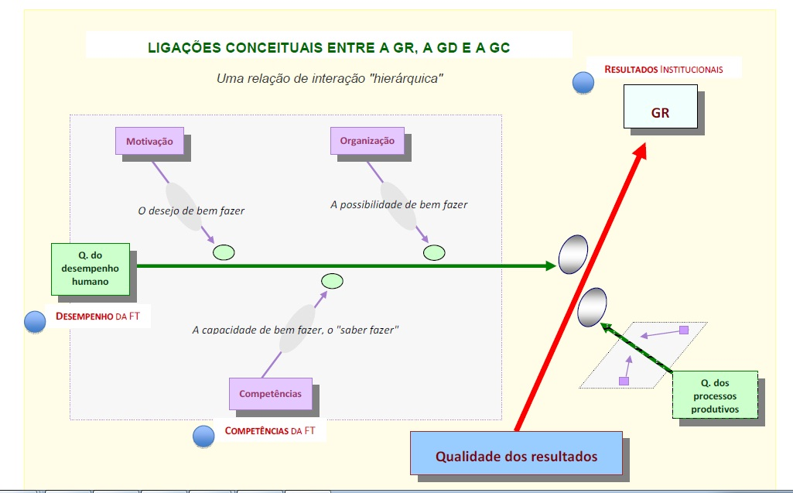
A Gestão por Competências no contexto da Administração Pública Federal (APF)

Slide 6
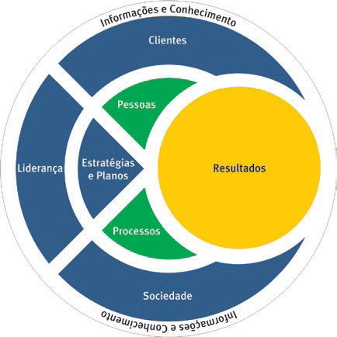
Relações entre Gestão por Competências e Gestão por Resultados
A GpR constitui uma ferramenta cultural, conceitual e operacional, que se orienta a priorizar o RESULTADO em todas as ações, e que é capaz de otimizar o desempenho governamental.
o RESULTADO que o governo procura é a maximização da criação de valor público.

Slide 7
Relações entre Gestão por Competências e Gestão por Resultados
A criação de valor público deve proporcionar respostas efetivas a demandas que….
Sua propriedade seja coletiva, assim caracterizando sua natureza pública
Requeiram a geração de mudanças sociais (resultados) que modifiquem certos aspectos do conjunto da sociedade
Sejam politicamente desejáveis como consequência de um processo de legitimação democrática

Slide 8
Relações entre Gestão por Competências e Gestão por Resultados
A gestão por resultados articula a gestão e direção estratégia e operacional, com vistas a potencializar a base de conhecimento, a capacidade de análise, desenho de alternativas e tomada de decisões gerenciais na administração pública para que sejam alcançados os melhores resultados possíveis, afinados com os objetivos pré-fixados.
Para tanto, não pode prescindir de uma estreita integração de modelos e ferramentas de Gestão de Pessoas, entre os quais se destacam os modelos de gestão....
Controle de Gestão, Gestão Estratégica
Gestão por Competências
Gestão do Desempenho
Avaliação e Medição de Resultados

Slide 9
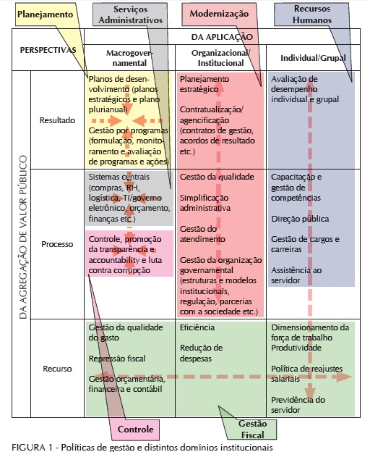
A Experiência de Gestão do Governo de Minas Gerais

Slide 10

GESTÃO POR COMPETÊNCIAS
Modelo de gestão que visa orientar esforços para planejar, captar, desenvolver e avaliar, nos diferentes níveis da organização (individual, grupal e organizacional), as competências necessárias à consecução dos objetivos organizacionais.
É parte de sistema maior de gestão organizacional.
O modelo adota como referência a estratégia da organização e serve para orientar as etapas de recrutamento e seleção, treinamento, gestão de carreira, avaliação de desempenho, dentre outras.
Objetiva gerenciar o gap (ou lacuna) de competências eventualmente existente na organização, procurando eliminá-lo ou minimizá-lo.
Notes:
10

Slide 11
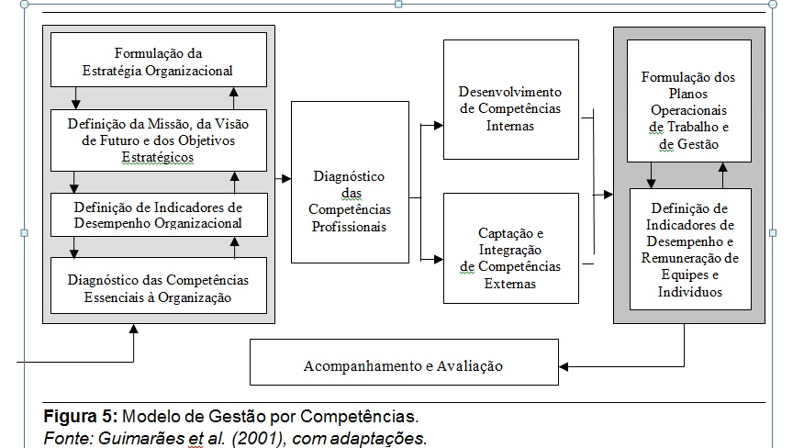
GESTÃO POR COMPETÊNCIAS
Notes:
11

Slide 12

O modelo de gestão por competências nos processos de gestão de pessoas
Relação com o conceito de Gestão Estratégica de Pessoas
Gestão Estratégica de Pessoas: modelo de gestão que busca relacionar os objetivos e metas da organização ao desempenho e às formas mais adequadas para alcançá-los.
As diretrizes e metas estabelecidas para a organização precisam desdobradas até o nível do indivíduo.
Estreita relação com o processo de planejamento estratégico
Notes:
12

Slide 13
O modelo de gestão por competências nos processos de gestão de pessoas
Modelo de Gestão por Competências
Operacionalizar a gestão estratégica de pessoas.
Integração da dimensão estratégica da organização à dimensão individual.
Integração dos processos de gestão de pessoas.
Notes:
13

Slide 14
O modelo de gestão por competências nos processos de gestão de pessoas
Estratégia Organizacional
Gestão Estratégica de Pessoas
Planejamento da força de trabalho
Recrutamento e Seleção
Gestão do Desempenho
Capacitação e Desenvolvimento
Remuneração
Gestão por Competências
Notes:
14

Slide 15
Relações entre Estratégia Organizacional, Aprendizagem, Competência e Desempenho
ESTRATÉGIA
APRENDIZAGEM
COMPETÊNCIA
DESEMPENHO
Fonte: Fleury & Fleury (2001), com adaptações.
Notes:
15

Slide 16

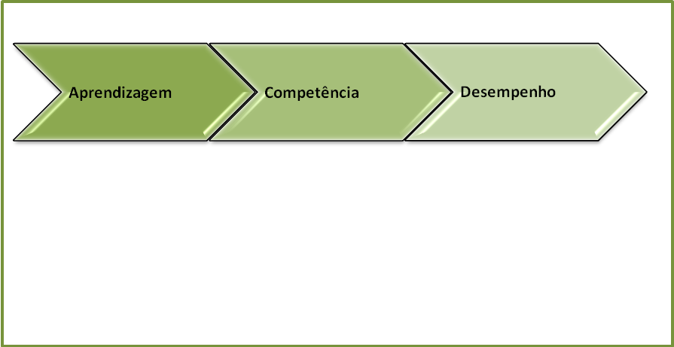
A Noção de Competência
Expressão da competência. Manifestação ou transferência do que o indivíduo aprendeu para o contexto do trabalho
Processo ou meio pelo qual o indivíduo desenvolve a competência
Expressão da competência. Manifestação ou transferência do que o indivíduo aprendeu para o contexto do trabalho
Processo ou meio pelo qual o indivíduo desenvolve a competência
Fonte: Freitas & Brandão (2005).
Notes:
16

Slide 17
A Noção de Competência
Elementos
Desempenho
Valor Econômico
Comportamentos
Realizações
Resultados
Conhecimentos
Habilidades
Atitudes
Valor Social
Fonte: Carbone et al. (2005) e Fleury & Fleury (2001), com adaptações.
Notes:
17

Slide 18
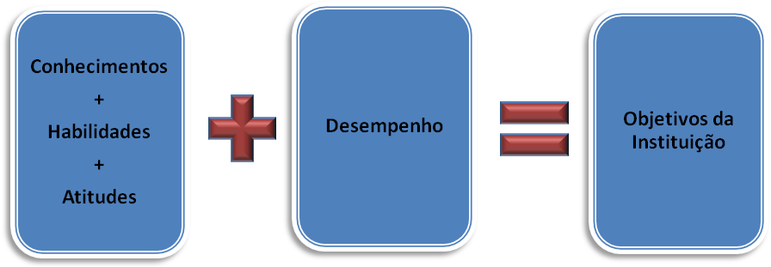
O Conceito de Competência no Setor Público Brasileiro
Política Nacional de Desenvolvimento de Pessoal da Administração Pública Federal
Decreto 5.707, de 23 de fevereiro de 2006
Fonte: Guia da Gestão da Capacitação por Competências, 2012

Slide 19
A Noção de Competência
A competência pode ser entendida como
“conjunto de conhecimentos, habilidades e atitudes necessários ao desempenho das funções dos servidores, visando ao alcance dos objetivos da instituição”.
Fonte: : Decreto 5.707, de 23 de fevereiro de 2006.

Slide 20
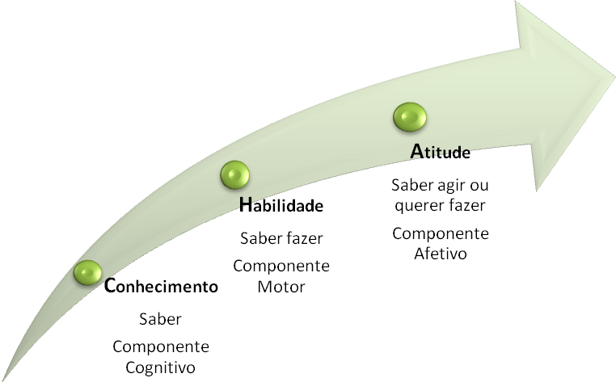
As Dimensões da Competência
Fonte: Guia da Gestão da Capacitação por Competências(2012), com adaptações.
Notes:
20

Slide 21

As Dimensões da Competência
A expressão das competências é fortemente afetada pelo contexto em que o indivíduo está inserido e suas interações sociais.
Dimensão de PODER FAZER:
contexto social
apoio gerencial
condições materiais
Notes:
21

Slide 22
As Dimensões da Competência
Exemplificando...
Competência Negociação e articulação
Descrição | Articula e negocia com diferentes atores, considerando o contexto político-econômico, buscando um acordo satisfatório para ambas as partes.
Dimensões
Conhecimentos | Conhecimento da temática alvo da negociação Gestão de conflitos Técnicas de negociação
Habilidades | Comunicar-se com clareza Capacidade de argumentar, persuadir e convencer Capacidade para lidar com pressões políticas e econômicas
Atitudes | Flexibilidade Autoconfiança Respeito às opiniões diversas Postura institucional
Notes:
22

Slide 23
Competência por níveis de complexidade
O desenvolvimento profissional vai sendo construído a partir da experimentação de atribuições/situações mais complexas, que habilitam o profissional a trabalhar em níveis de complexidade mais elevados .
Relação com o grau de maturidade profissional .
Associada ao a questão do espaço ocupacional: conjunto de atribuições e responsabilidades do indivíduo na organização .
Notes:
23

Slide 24
Competência nos Diferentes Níveis Organizacionais
“Em cada grupo de trabalho se manifesta uma competência coletiva, que representa mais do que a simples soma das competências individuais de seus membros.”
(Zarifian, 1999)
“Competências organizacionais são atributos da organização, que a tornam eficaz, permitem a ela atingir seus objetivos e geram benefícios
percebidos pelos clientes.”
(Carbone et al., 2005)
Na administração pública, as competências organizacionais podem ser entendidas como as capacidades necessárias àquela instituição percebidas pela sociedade.
Notes:
24

Slide 25

A Competência nos Diferentes Níveis Organizacionais
Competências organizacionais estão relacionadas à organização ou às suas unidades produtivas e representam os atributos que a tornam eficaz.
Expressam as expectativas da sociedade, de acionistas ou de clientes/usuários de serviços em relação ao desempenho da organização.
Situam-se no nível do macrocomportamento organizacional

Slide 26

A Competência nos Diferentes Níveis Organizacionais
Competências individuais referem-se às competências do indvíduo ou de pequenas equipes de trabalho.
Expressam expectativas da organização em relação ao desempenho de seus funcionários.
Aliadas a outros recursos e processos, dão origem e sustentação às competências organizacionais.
Situam-se no nível do microcomportamento organizacional.

Slide 27
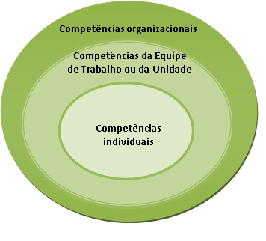
Competência nos Diferentes Níveis Organizacionais
Fonte: Brandão; Puente-Palacius; Borges-Andrade, 2007, com adaptações
Notes:
27

Slide 28
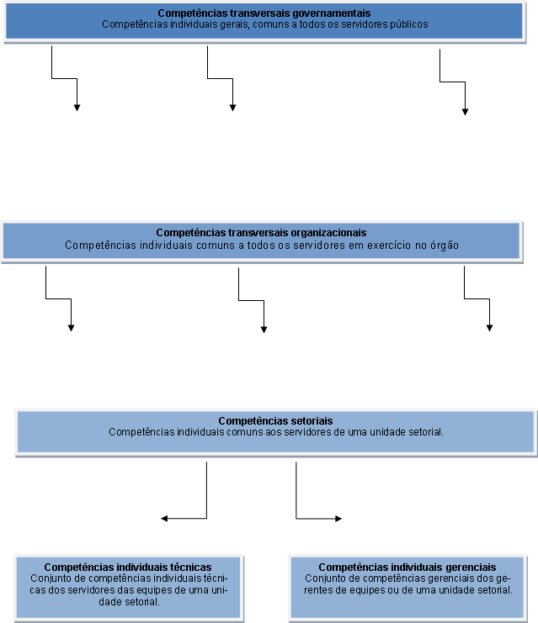




Tipologia de Competências
Tipologia adotada no setor público brasileiro
Sistema Capacitação
Fonte: Guia da Gestão da Capacitação por Competências(2012).
Notes:
28

Slide 29
Tipologia de Competências
Competências transversais governamentais - competências básicas requeridas por todos os servidores públicos federais.
Competências transversais organizacionais - conjunto de elementos essenciais ao funcionamento da organização, ou seja, são as competências necessárias a todos os indivíduos e equipes que atuam no âmbito da instituição.
Competências setoriais: competências técnicas e gerenciais.
Competências técnicas - aquelas necessárias ao desempenho de atividades de assessoramento ou operacionais, que não requerem o exercício formal da liderança.
Competências gerenciais - comportamentos requeridos daqueles que exercem funções de supervisão ou direção.
Notes:
29

Slide 30
Gestão por Competências: Experiências Internacionais
Notes:
30

Slide 31
MODELO DE COMPETÊNCIAS GERENCIAIS REINO UNIDO
FOCO : SOCIAL E PESSOAL
Pensar em termos estratégicos
Extrair o melhor dos indivíduos
Concentrar-se nos resultados
Dar direção e sentido
Aprender e aperfeiçoar
Produzir impacto social
Notes:
31

Slide 32
MODELO DE COMPETÊNCIAS GERENCIAIS REINO UNIDO
FOCO: SOCIAL E PESSOAL
Competência: Pensar em termos estratégicos Explorar idéias e oportunidades para alcançar objetivos
COMPORTAMENTO EFICAZ | COMPORTAMENTO INEFICAZ
Ser sensível às prioridades políticas e organizacionais mais abrangentes | Agir unicamente a partir de perspectivas e visões pessoais do mundo
Assimilar e compreender dados complexos e perspectivas diferentes | Ser incapaz de interligar pessoas e idéias
Antecipar e gerenciar riscos e suas conseqüências | Não levar em conta as necessidades de uma comunidade caracterizada pela diversidade
Comunicar suas idéias de maneira clara e persuasiva | Focalizar exclusivamente os detalhes
Notes:
32

Slide 33
Modelo de Competências Gerencias 5 + 1 do Setor Público Belga
1
Consiste em 5 grupos de competências Genéricas e 1 grupo de competências Técnicas
2
Gestão da Informação, Gestão de Tarefas, Direção, Relações Interpessoais e Dimensão Pessoal
3
Hierarquização dos graus de dificuldade para aquisição das competências

Slide 34
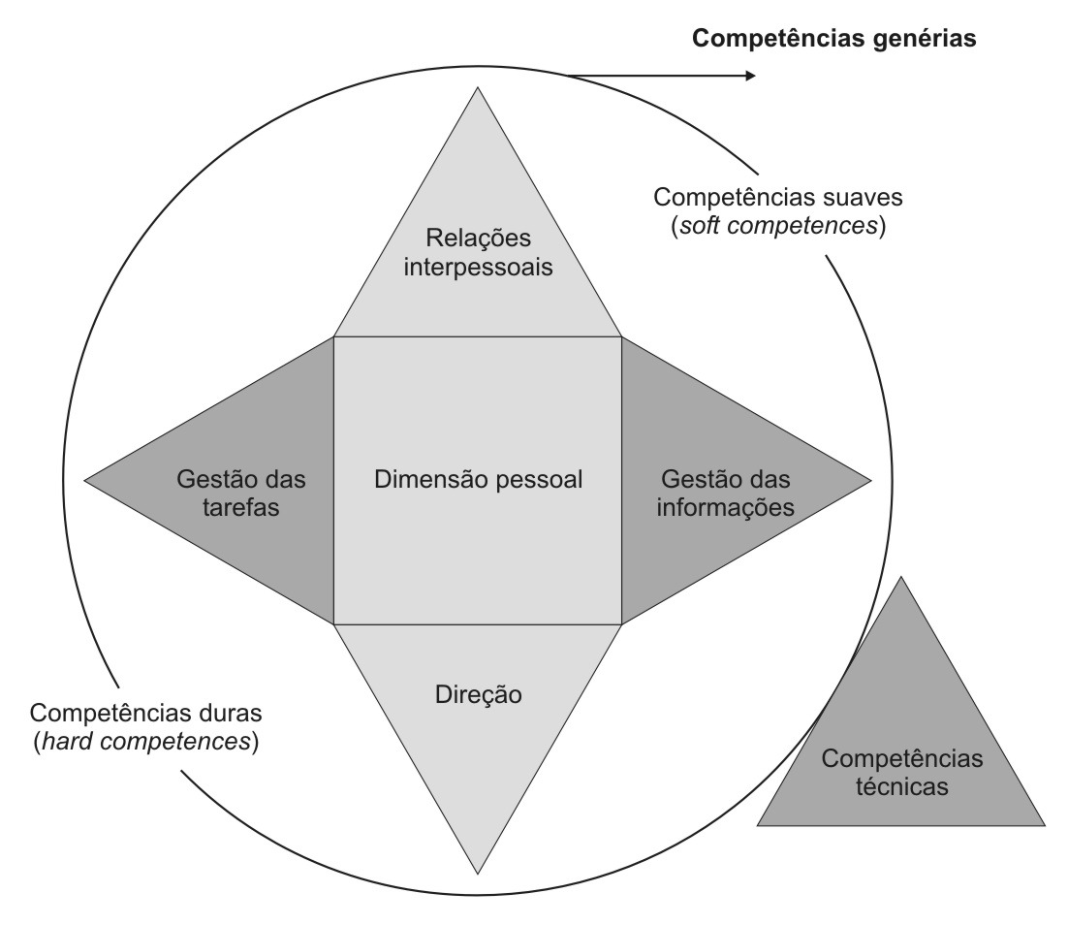
Modelo de Competências Gerencias do setor público Belga 5+1

Slide 35
Gestão por Competências: Experiências Nacionais
Notes:
35

Slide 36
O modelo de gestão por competências nos processos de gestão de pessoas
Planejamento da força de trabalho
Governo Estadual de Minas Gerais, na Universidade Federal do Triângulo Mineiro (UFTM).
No âmbito internacional a Comunidade Autônoma de Aragão-Espanha e a França utilizam sistemas para a gestão da força de trabalho com base em perfis de competências .
Recrutamento e Seleção
Seleção para cargos gerenciais: IBGE e FNDE
Tribunal Regional do Trabalho-1ª Região (RJ), o Tribunal de Justiça do Rio de Janeiro e o Instituto Federal de Educação Ciência e Tecnologia do Rio de Janeiro
Bélgica e Reino Unido os processos de recrutamento e seleção são norteados por perfis de competências
Notes:
36

Slide 37
O modelo de gestão por competências nos processos de gestão de pessoas
Gestão do Desempenho
No setor público esforços para alavancar sistemas de avaliação de desempenho têm sido envidados desde a década de 90.
Recentemente a edição do Decreto nº 7.133/10 reforça a importância da utilização de um sistema de avaliação do desempenho abarcando a noção de competência.
Desde a edição do Decreto vários órgãos, âmbito federal, tem buscado adaptar seus sistemas para atender os conceitos do Decreto e a articulação com as competências.
Exemplos: ESAF; Ministério da Saúde.
Notes:
37

Slide 38
O modelo de gestão por competências nos processos de gestão de pessoas
Capacitação e Desenvolvimento
Abordagem por competências já é bastante debatida e também reforçada pela PNDP (Decreto 5.707/2006).
Objetivo das ações de capacitação é diminuir a lacuna entre o que o servidor é capaz de fazer e o que é necessário fazer, ou seja, suas competências atuais e o que a organização espera que ele faça: as competências necessárias.
Desde o advento do Decreto várias organizações públicas tem buscado elaborar e executar seus Planos Anuais de Capacitação por competências. Atualmente este número chega a 20% do total de instituições.
Como exemplo é apresentada a experiência da ANEEL.
Notes:
38

Slide 39

Metodologias para a implantação do modelo de gestão por competências
A partir dos marcos ou fundamentos estratégicos são definidas as competências essenciais à organização;
Portanto, é preciso identificar a situação do corpo funcional no que se refere às capacidades requeridas para enfrentar esses desafios
Mapeamento de Competências
Notes:
39

Slide 40
Metodologias para a implantação do modelo de gestão por competências
Mapeamento de Competências
Definição do nível de análise do mapeamento
Cargos e funções
Postos de trabalho
Processos de trabalho
Fatores como o contexto e a cultura organizacionais são fatores que precisam ser considerados nesta análise.
Notes:
40

Slide 41
Metodologias para a implantação do modelo de gestão por competências
MAPEAMENTO DE COMPETÊNCIAS
Sensibilização
Análise Documental
Planejamento do Mapeamento
  Análise do contexto organizacional;
  Definição donível de análise do mapeamento:
Posto de trabalho,
Processo de trabalho,
Cargo e/ou Função
  Elaborar plano de ação (metodologia, cronograma, participantes).
EXECUÇÃO
Identificação das competências individuais
Competências Transversais Organizacionais
Competências Setoriais
Por Dimensão: CHA
Por Nível de Complexidade
Notes:
41

Slide 42

Metodologias para a implantação do modelo de gestão por competências
Para a identificação das competências podem ser utilizados diferentes métodos, técnicas e instrumentos, ou a combinação deles, tais como, análise documental, entrevista semiestruturada, grupo focal, questionários.
Para o passo a passo do mapeamento de competências recomenda-se participar do Curso Elaboração de Planos de Capacitação, componente do Programa de Capacitação em Gestão de Pessoas
Notes:
42

Slide 43
Metodologias para a implantação do modelo de gestão por competências
DIAGNÓSTICO DAS LACUNAS DE COMPETÊNCIAS
Definição do Grau de Importância da Competência
Definição do Grau de Domínio da Competência
Identificação da Lacuna
Notes:
43

Slide 44

Metodologias para a implantação do modelo de gestão por competências
A partir do diagnóstico das lacunas entre as competências organizacionais que devem ser desempenhadas pela instituição e as competências individuais de seus servidores, é possível definir estratégias para captação e desenvolvimento das competências não existentes na organização.
É importante lembrar que não existe um caminho único para o mapeamento de competências.
O mais importante é considerar a missão, a visão de futuro, os valores, as estratégias organizacionais e a cultura da organização e o conjunto dos métodos e técnicas mais adequados a cada contexto.
Notes:
44

Slide 45

Marcos legais da gestão por competências na Administração Pública Federal
Decreto nº 5.707/06
Proposta inovadora porque a sua base de sustentação está nos conhecimentos demandados pela instituição, na flexibilização dos conceitos de postos de trabalho, no envolvimento e na responsabilização do indivíduo com seu desenvolvimento
  Abrangência:
  Órgãos e entidades da Administração Pública Federal direta, autárquica e fundacional.
Notes:
45

Slide 46
Marcos legais da gestão por competências na Administração Pública Federal
Decreto nº 5.707/06
  Algumas Finalidades:
  Melhoria da eficiência, eficácia e qualidade dos serviços
  públicos prestados aos cidadãos;
  Desenvolvimento permanente do servidor público;
  Adequação das competências requeridas dos servidores aos
  objetivos das instituições, tendo como referência o plano plurianual;
  Racionalização e efetividade dos gastos com capacitação.
Notes:
46

Slide 47
Marcos legais da gestão por competências na Administração Pública Federal
Decreto nº 5.707/06
  Instrumentos:
  Plano Anual de Capacitação
  Relatório de Execução do Plano Anual de Capacitação
  Sistema de Gestão por Competências
  Disciplinados pelo Ministério do Planejamento, Orçamento e Gestão pela Portaria n° 208, 25 de julho de 2006
Notes:
47

Slide 48
Diagnóstico do estágio de implementação do Modelo de Gestão por Competências
Ministérios
IES
Autarquias
Sul: foco gerencial por competências
Centro-Oeste
Nordeste
Sul
Norte e Sudeste
Investimento em capacitação: Sul, Norte, Nordeste e
Sudeste
22% do total de servidores federais capacitados por competências
Ações de Educação Formal –
Centro-Oeste e Nordeste
Notes:
48

Slide 49
Desafios na Implementação do Modelo de Gestão por Competências
Estruturar a base para uma reforma na gestão pública federal de recursos humanos. Pode-se planejar um conjunto de mudanças integradas na área de Gestão de Pessoas com vistas a alavancar a melhoria sistêmica do nível de serviço e da qualidade do gasto público.
Alinhamento dos processos e atividades de Gestão de Pessoas às estratégias das organizações e às diretrizes gerais e prioridades de governo; e
Construção e desenvolvimento de novos perfis profissionais com base em competências essenciais à APF, conforme recomendado pela OCDE (2011).
Notes:
49

Slide 50
Desafios na Implementação do Modelo de Gestão por Competências
Implementação da Gestão Estratégica de Pessoas em Processos de Desenvolvimento Institucional
Desenho de Perfis Gerenciais Específicos às atividades de Gestão dos indivíduos e das equipes no trabalho e proposta de Desenvolvimento Gerencial direcionado
Definição de Postos de Trabalho por Competências e estruturação de programas TRANSVERSAIS e trilhas de desenvolvimento profissional considerando os cargos disponíveis
Notes:
50

Slide 51
jpantoja@unb.br
Notes:
51

